Slide 1
Apresentação da Metodologia para Monitoramento e Avaliação dos Planos Municipais de Educação

Slide 2
CONTEXTO ESTADUAL
PLANO ESTADUAL DE EDUCAÇÃO
79 PLANOS MUNICIPAIS DE EDUCAÇÃO
CONSELHO ESTADUAL DE EDUCAÇÃO
INDICADORES
OBSERVATÓRIO DO PEE
INDICADORES
ÓRGÃOS FISCALIZADORES
TRIBUNAIS DE CONTA, MINISTÉRIO PÚBLICO,ETC.
LEI DA TRANSPARÊNCIA
CONSELHOS MUNICIPAIS
INDICADORES
COMISSÕES DE MONITORAMENTO
INDICADORES
MINISTÉRIO DE EDUCAÇÃO: FNDE, INEP
PODER EXECUTIVO
INDICADORES
RESPONSABILIDADE FISCAL

Slide 3
A metodologia para “Monitoramento e Avaliação do Plano Municipal de Educação” propõe que todo processo, em cada município, seja desenvolvido em 4 etapas:
Etapa 1: Organizar o trabalho
Etapa 2: Estudar o plano
Etapa 3: Monitorar as metas e estratégias continuamente
Etapa 4: Avaliar o plano periodicamente

Slide 4
ETAPA 1: ORGANIZAR O TRABALHO
Esta etapa consiste na execução das primeiras ações que o Dirigente Municipal de Educação e as comissões coordenadoras e/ou equipes técnicas devem desenvolver.

Slide 5
A primeira iniciativa a ser tomada é verificar se o plano em vigência define ou não instâncias responsáveis pelo seu monitoramento e avaliação.
Considerando a autonomia de cada município, há um panorama diverso no País:
a) municípios que já possuíam comissões e equipes técnicas determinadas por ato legal (lei orgânica do município ou outros instrumentos, tais como leis, decretos, portarias, resoluções etc.) com esta responsabilidade, a exemplo dos conselhos ou fóruns municipais de educação, secretarias municipais de educação, comissão de educação do Poder Legislativo, dentre outras;

Slide 6
b) municípios que passaram a ter estas instâncias definidas nas leis dos seus planos de educação; e
c) municípios que não previram essas instâncias em qualquer ato legal.

Slide 7
Caso o município não tenha definido a quais instâncias cabe o papel de monitorar e avaliar o plano, a sugestão é que a secretaria de educação considere os integrantes da comissão coordenadora que organizou o processo de elaboração ou adequação do plano aprovado e a equipe técnica que a assessorou, de forma a qualificar o processo, considerando o acúmulo de conhecimentos e as articulações institucionais já estabelecidas.

Slide 8
Independentemente da situação posta no município, torna-se necessário que o Conselho Municipal de Educação (CME) e o Fórum Municipal de Educação (FME) sejam partícipes da comissão, contribuindo assim com a mobilização e a participação social no processo.

Slide 9
O Município também deve criar uma equipe técnica, composta por profissionais da Secretaria Municipal de Educação com conhecimento técnico suficiente para subsidiar a comissão coordenadora em todo o processo de monitoramento e avaliação do plano.
Importante: sua criação dará condições para que a comissão coordenadora tenha informações e dados atualizados, oriundos de fontes oficiais, antes de serem analisados e apresentados para a sociedade.

Slide 10
Definidas as instâncias, será necessário instituir instrumentos para coletar os dados que subsidiarão a produção das informações para o monitoramento e, posteriormente, os relatórios de avaliação, garantindo organização, efetividade e fluidez ao processo.

Slide 11
A sugestão é que a equipe técnica utilize a Ficha de Monitoramento do Plano Municipal de Educação, que está organizada em três partes, cada uma correspondendo às etapas de trabalho propostas: organizar o trabalho; estudar o plano; e monitorar continuamente as metas e estratégias.

Slide 12
Com base nas definições adotadas até este ponto do trabalho, a Parte A da Ficha já poderá ser preenchida:
Ficha de Monitoramento do Plano Municipal de Educação
Município |  | UF
Plano Municipal de Educação | (número da lei e data)
Períodos de Avaliação previstos | (anos da avaliação)
Comissão Coordenadora | (nome) | (Ato legal – nº e ano)
Equipe Técnica | (nome) | (Ato legal)

Slide 13
ETAPA 2: ESTUDAR O PLANO
A segunda etapa de trabalho começa quando a equipe técnica faz uma releitura atenta do plano, relacionando todas as metas e as estratégias de forma cronológica, possibilitando melhor visualização, consulta e controle dos processos de execução.

Slide 14
Neste momento, a Equipe Técnica poderá utilizar a Parte B da Ficha de Monitoramento do Plano Municipal de Educação.
PARTE B | Metas | Prazo | Estratégias | Prazo | Previsões Orçamentárias
 | (descrição da meta) |  | (descrição da estratégia)
 |  |  | (descrição da estratégia)
 |  |  | (descrição da estratégia)

Slide 15
Essa organização cronológica é importante, porque o processo de monitoramento e avaliação deve gerar subsídios para a elaboração dos instrumentos de planejamento orçamentário a serem executados em anos vindouros, contemplando as metas do plano de educação.

Slide 16
ETAPA 3: MONITORAR CONTINUAMENTE AS METAS E ESTRATÉGIAS
A sociedade precisa saber se as metas estão sendo atingidas e se as estratégias estão realmente contribuindo para isso, assegurando a transparência e o controle social do plano. Nesse sentido, um dos instrumentos indispensáveis para aferir a evolução da meta é o indicador.

Slide 17
O ideal é que os indicadores para cada meta já tenham sido definidos durante o processo de elaboração ou adequação do plano. Entretanto, analisando as leis em vigor, observa-se que existem:
a) planos com metas elaboradas utilizando indicadores e fontes sugeridos pelo Ministério da Educação;
b) planos com metas elaboradas que dependem de indicadores e fontes próprios do município; e
c) planos com metas elaboradas de forma genérica, para as quais não existe possibilidade de estabelecer indicadores mensuráveis.

Slide 18
Para as metas que dependem de indicadores e fontes próprios do município (item b), será necessário defini-los, caso já não constem do plano.
Assim, um documento específico deverá ser preparado pela equipe técnica, descrevendo a meta, o indicador escolhido e a fonte oficial de dados, um tipo de nota técnica similar àquelas disponíveis para cada indicador no portal PNE em Movimento.

Slide 19
Para as metas consideradas genéricas (item c), o ideal é que sejam promovidas, se possível, adequações que permitam a sua mensuração para posterior monitoramento e avaliação.
Nos casos de impossibilidade de definição de indicadores, ou até que se promovam os ajustes na lei, tais metas podem também receber uma nota elaborada pela equipe técnica, explicitando a dificuldade da aferição.

Slide 20
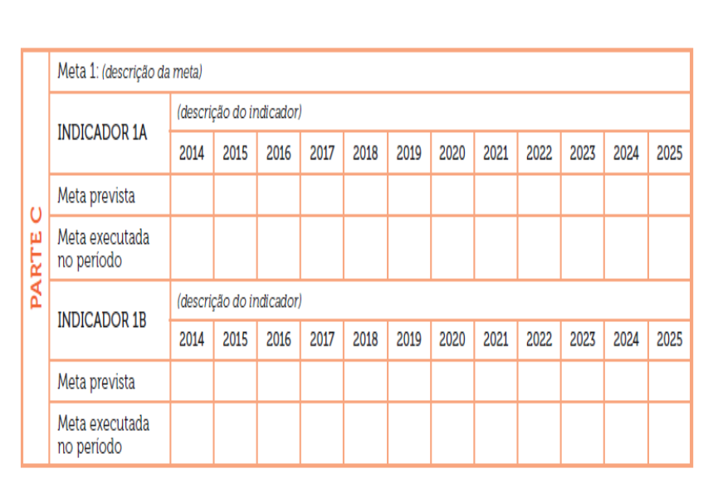
Definidos os indicadores e as fontes de dados, a equipe técnica poderá preencher os campos da Parte C da Ficha de Monitoramento sugerida.

Slide 21
Recebidas as informações que foram sistematizadas pela equipe técnica na Ficha de Monitoramento, a comissão coordenadora poderá promover reuniões para estudos e debates, de forma a emitir relatórios sobre a evolução das metas contidas no plano, a cada ano.
Estes Relatórios Anuais de Monitoramento devem ser amplamente divulgados e socializados, por meio eletrônico e presencial, tais como reuniões nas escolas, nos fóruns e nos conselhos de educação.

Slide 22
O diálogo da Equipe Técnica com a Secretaria Municipal de Educação e com a
Comissão Coordenadora
Até este momento, o trabalho da equipe técnica foi praticamente solitário. Mas o próximo passo será entregar a ficha com os campos preenchidos e os eventuais documentos acessórios (notas técnicas para os indicadores específicos e/ou textos relativos às metas não mensuráveis) para que sejam objeto de debates no interior da secretaria municipal de educação.

Slide 23
É importante ter o secretário municipal envolvido diretamente no processo, ajudando a disponibilizar dados, validando o trabalho técnico da equipe responsável e enviando, de forma oficial, as informações à comissão coordenadora.

Slide 24
Assim como no processo vivenciado para a elaboração ou adequação dos planos de educação ao PNE, a discussão dos resultados alcançados também deve envolver todas as esferas administrativas e as instituições que atuam ou interferem nas políticas educacionais em cada território municipal.

Slide 25
A comissão coordenadora, apoiada pela equipe técnica, deverá recolher as análises e as impressões manifestadas durante a divulgação dos Relatórios Anuais de Monitoramento, enviando, a cada ano, a sistematização dessas contribuições a todas as instituições envolvidas no processo.

Slide 26
Modelo propositivo para o Relatório Anual de Monitoramento do Plano Municipal de Educação:
1. Responsáveis pela elaboração do Relatório.
2. Descrever a organização e a metodologia do monitoramento.
3. Relação das metas do Plano Municipal de Educação.
4. Quadro síntese contendo:
- meta do período;
- período observado;
- resultado do período observado;
- informações relevantes sobre a execução do indicador no período; e
- fonte de comprovação do indicador.
5. Informações complementares.

Slide 27
ETAPA 4: AVALIAR O PLANO PERIODICAMENTE
Os planos municipais aprovados devem ter um dispositivo que defina o período de avaliação. Seguindo esse comando, que pode variar de plano para outro (avaliação bianual, trianual, quadrienal etc.), os Relatórios Anuais de Monitoramento elaborados pela Comissão Coordenadora deverão ser considerados, no seu conjunto, pela equipe técnica, para que se elabore a versão preliminar de um novo texto, chamado de Avaliação do Plano Municipal de Educação – Versão Preliminar.

Slide 28
Modelo propositivo de formato para o Avaliação do Plano Municipal de Educação – Versão Preliminar
1. O processo de elaboração e aprovação do Plano Municipal de Educação
• Breve relato com a descrição de como ocorreu o processo de elaboração e aprovação do Plano (descrição da metodologia de trabalho, ações desenvolvidas, equipes responsáveis).
2. O processo de monitoramento da execução
• Breve relato com a descrição de como foi definido o processo de monitoramento
contínuo e avaliação periódica do Plano (descrição da metodologia de trabalho, ações
desenvolvidas, equipes responsáveis).
3. A avaliação das metas e estratégias
Para cada meta:
• breve contextualização sobre a sua importância para o município;
• como as estratégias se relacionam com a meta;
• sistematização dos dados obtidos (gráficos ou tabelas, por exemplo);
• sistematização das contribuições contidas nos relatórios de monitoramento; e
• análise a respeito da evolução dos indicadores, à luz do diagnóstico observado no momento da aprovação do plano e no momento da avaliação.
4. Conclusão e recomendações.

Slide 29
Após a elaboração da versão preliminar, a equipe técnica enviará o texto à secretaria municipal de educação para análise e debates internos.
Assim como se procedeu nos ciclos anuais de monitoramento, é importante que o secretário municipal se envolva diretamente no processo, ajudando a compreender as razões pelas quais os avanços ocorreram ou não de acordo com o previsto no plano; validando o trabalho técnico da equipe responsável; e enviando, de forma oficial, a Avaliação do Plano Municipal de Educação – Versão Preliminar à comissão coordenadora para análise e aprovação.

Slide 30
Essa Versão Preliminar será o subsídio mais importante para o debate nas audiências públicas de avaliação dos resultados alcançados, por isso, a avaliação deve ser elaborada e debatida com muito cuidado e seriedade. Dela poderão derivar recomendações para a alteração da lei do plano. Por essa razão, o dirigente municipal, as unidades de ensino, as equipes técnicas da prefeitura, os parlamentares e as representações da sociedade em geral deverão estar muito atentos e preparados para o debate.

Slide 31
O formato do debate e a participação social para o processo de avaliação devem estar previstos na própria lei do plano. Caso não exista um dispositivo de consulta pública, é necessário estabelecê-lo em acordo construído entre a secretaria municipal, a comissão coordenadora e a câmara de vereadores.
Neste momento, além do documento Avaliação do Plano Municipal de Educação – Versão Preliminar, poderão ser discutidos outros textos e informações relevantes para o processo.

Slide 32
O produto da consulta pública deverá se concretizar no documento Avaliação do Plano Municipal de Educação – Versão Final, que nada mais é do que a Versão Preliminar acrescida das alterações aprovadas e sistematizadas pela comissão coordenadora com o apoio da equipe técnica.
Após os ajustes, a comissão coordenadora encaminhará o documento à secretaria municipal, que poderá rever as políticas, as ações e os programas e/ou propor possíveis alterações no plano vigente, caso necessárias. Se forem feitas propostas de alteração do plano, um projeto de lei deverá ser encaminhado pelo Poder Executivo à câmara de vereadores.

Slide 33
Agenda de trabalho da Comissão Coordenadora
Os representantes da comissão coordenadora e/ou equipes técnicas, ao retornarem da formação recebida, devem realizar reunião com os demais integrantes para repassar as informações e elaborar a “Agenda de Trabalho” para todo o processo, conforme sugestão a seguir:

Slide 34
ETAPAS | AÇÃO | RESPONSÁVEIS | PRAZOS | OBSERVAÇÕES
I. Organizar o trabalho
II. Estudar o plano
III. Monitorar continuamente as metas e estratégias
IV. Avaliar periodicamente o plano

Slide 35
Não se pode deixar para o final de dez anos a constatação de que as metas não foram alcançadas, negligenciando direitos constitucionalmente consagrados e a possibilidade de desenvolvimento dos cidadãos, seu preparo para o exercício da cidadania e sua qualificação para o trabalho.
Os resultados obtidos nos planos subnacionais impactam diretamente os resultados alcançados no cumprimento das metas do PNE.

Slide 36
O desafio está posto!
Cabe a todos os envolvidos envidar esforços para que os planos de educação cumpram suas finalidades, traduzindo suas diretrizes, metas e estratégias numa educação de qualidade social a todos os brasileiros.

Slide 37
Waldir Leonel
Coordenador Estadual da Rede de Assistência Técnica para Monitoramento dos Planos de Educação
Telefones (67) 3318-2225, 3318-2228
E-mail: waldir.leonel@gmail.com

